Slide 1
Môn học: Kiến trúc Máy tính Chương VI: Hệ thống số

Slide 2
1. Các hệ thống số
Hệ thập phân (Decimal System)
Con người sử dụng
Hệ nhị phân (Binary System)
Máy tính sử dụng
Hệ thập lục phân (Hexadecimal System)
Dùng để viết gọn số nhị phân
Hệ bát phân (Octal System)

Slide 3
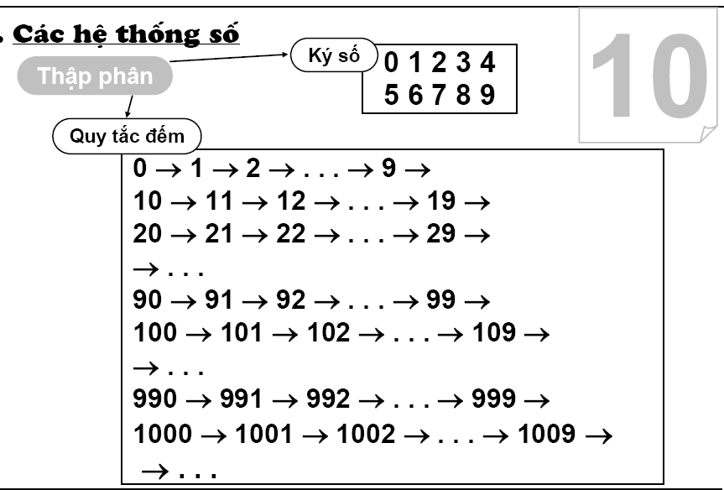
Hệ thập phân

Slide 4
Hệ thập phân
Cơ số 10
10 chữ số: 0, 1, 2, 3, 4, 5, 6, 7, 8, 9
Dùng n chữ số thập phân có thể biểu diễn được 10^{n} giá trị khác nhau:
00...000 = 0
99...999 = 10^{n} - 1

Slide 5
Hệ thập phân
472.38 = 4x102 + 7x101 + 2x100 + 3x10-1 + 8x10-2
Các chữ số của phần nguyên:
472 : 10 = 47 dư 2
47 : 10 = 4 dư 7
4 : 10 = 0 dư 4
Các chữ số của phần lẻ:
0.38 x 10 = 3.8 phần nguyên = 3
0.8 x 10 = 8.0 phần nguyên = 8

Slide 6
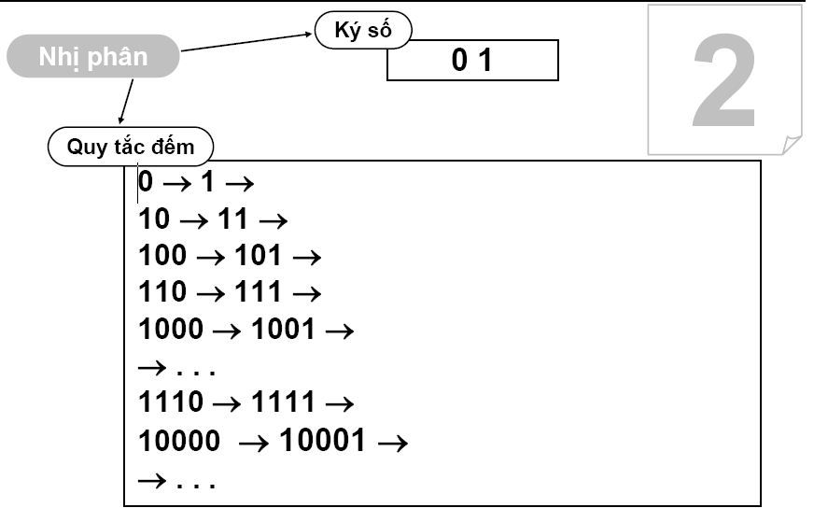
Hệ nhị phân

Slide 7
Hệ nhị phân
Cơ số 2
2 chữ số nhị phân: 0 và 1
Chữ số nhị phân gọi là bit (binary digit)
Bit là đơn vị thông tin nhỏ nhất
Dùng n bit có thể biểu diễn được 2^{n} giá trị khác nhau:
00...000 = 0
11...111 = 2^{n}-1

Slide 8
Hệ nhị phân
Có một số nhị phân A như sau:
A = a_{n}a_{n-1}...a₁a₀.a₋₁...a_{-m}
Giá trị của A được tính như sau:
A = a_{n}2^{n} + a_{n-1}2^{n-1} +...+ a₀2⁰ + a₋₁2⁻¹ +...+ a_{-m}2^{-m}
Ví dụ:
1101001.1 0 1 1₍₂₎
6543210-1-2-3-4
= 2⁶ + 2⁵ + 2³ + 2⁰ + 2⁻¹ + 2⁻³ + 2⁻⁴
= 64 + 32 + 8 + 1 + 0.5 + 0.125 + 0.0625
= 105.6875₍₁₀₎

Slide 9
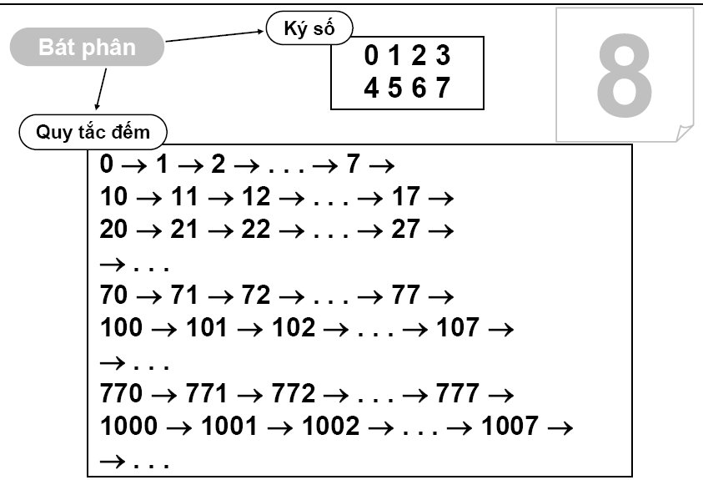
Hệ bát phân

Slide 10
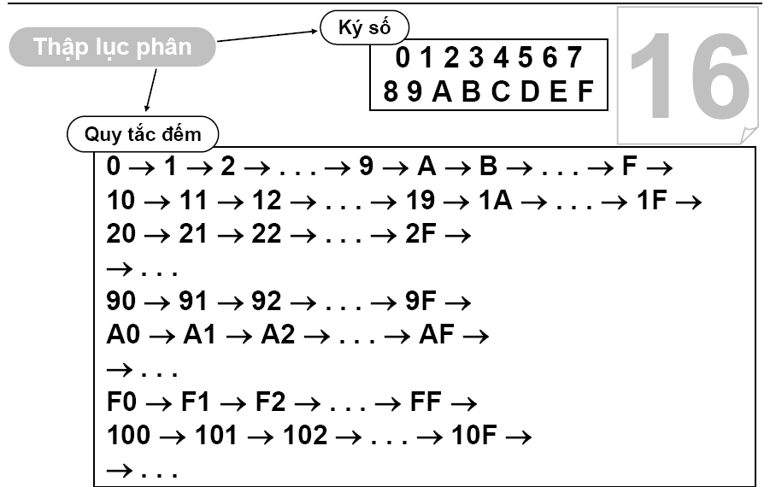
Hệ thập lục phân

Slide 11
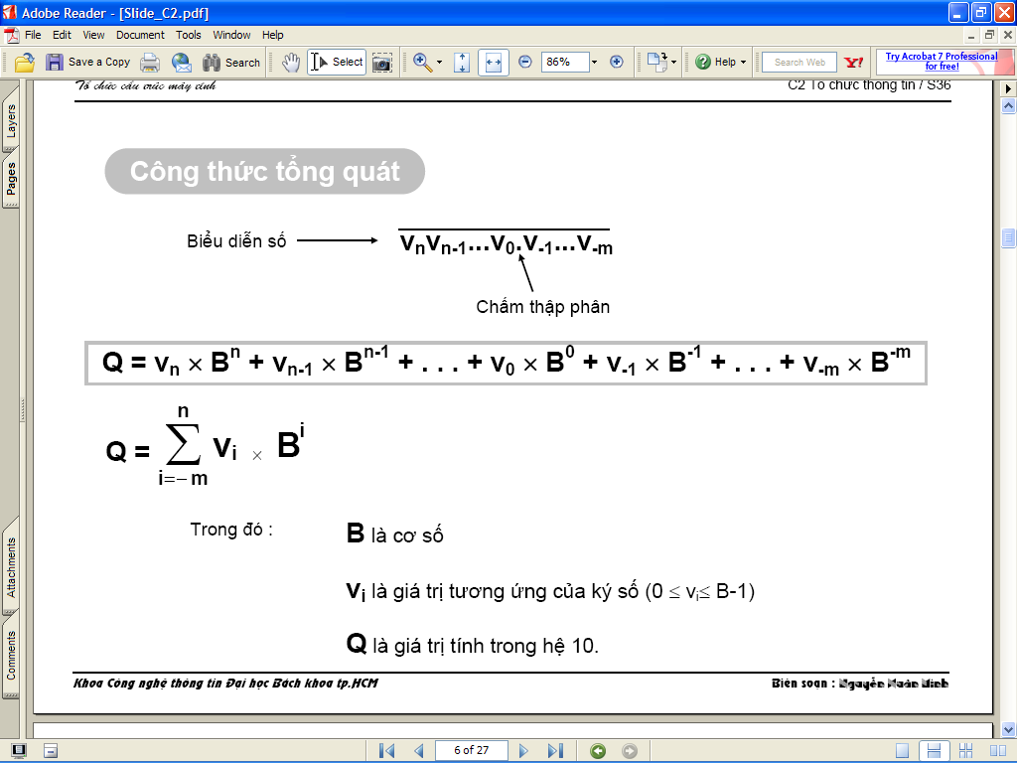
Tổng quát

Slide 12
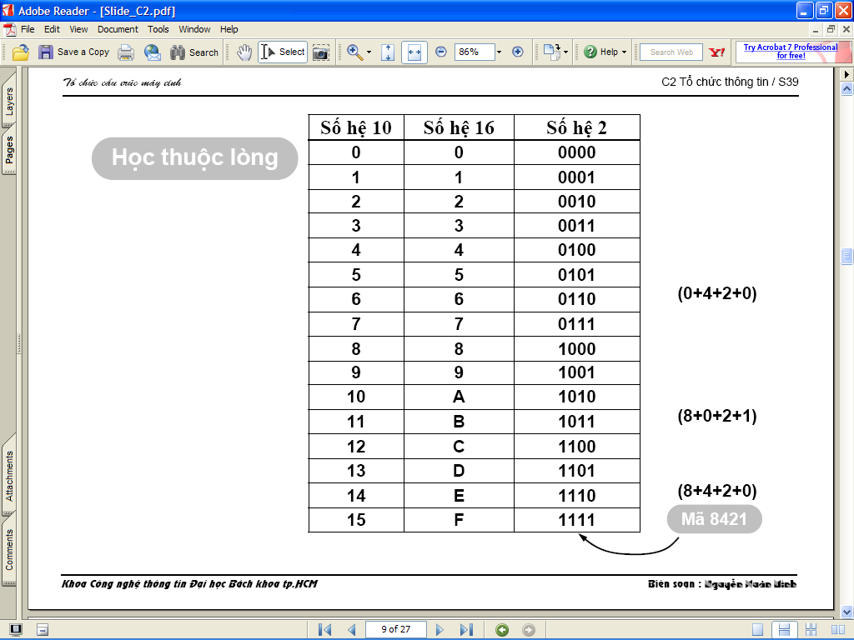
Chuyển đổi các hệ số

Slide 13
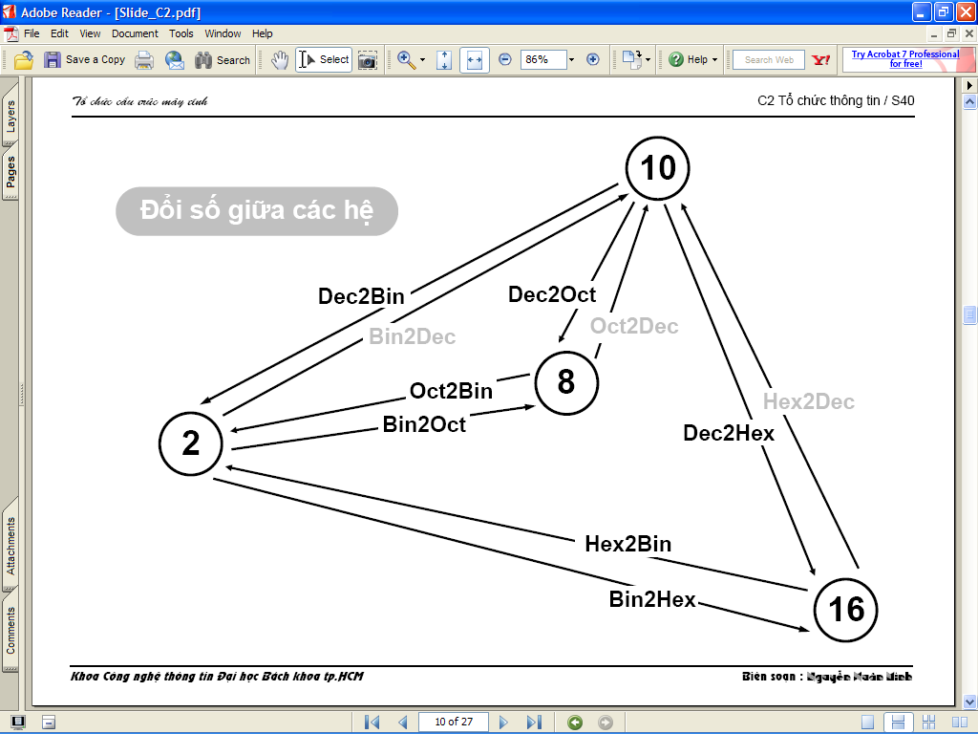
Chuyển đổi các hệ số

Slide 14
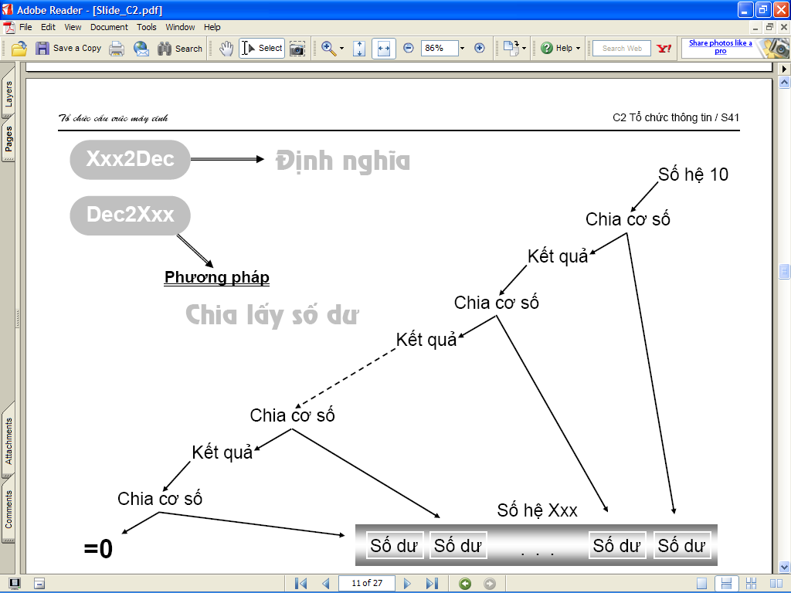
Phương pháp chuyển đổi

Slide 15
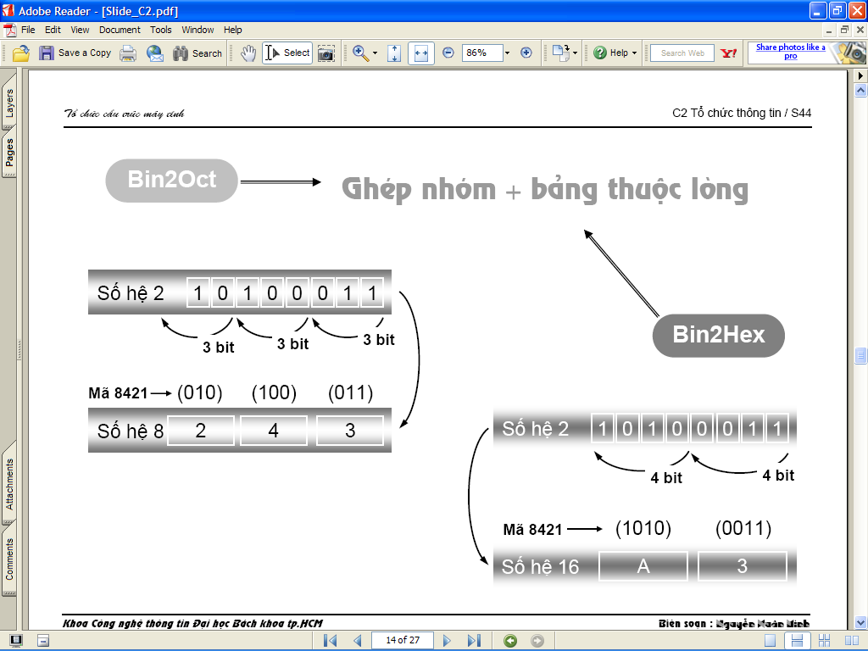
Phương pháp chuyển đổi

Slide 16
Biểu diễn thông tin trong hệ nhị phân
BIT (BInary digiT) :
0 1
BYTE = tổ hợp 8 bit :
01001101 11111111
WORD = tổ hợp nhiều bit :
10110 1011100101
1 KiloByte (KB) = 1024 byte = 210 byte
1 MegaByte (MB) = 1024 KB = 220 byte
1 GigaByte (GB) = 1024 MB = 230 byte

Slide 17
2 Mã hoá và lưu trữ dữ liệu trong máy tính
Nguyên tắc chung về mã hoá dữ liệu
Mọi dữ liệu đưa vào máy tính đều được mã hoá thành số nhị phân
Các loại dữ liệu
Dữ liệu nhân tạo: do con người quy ước
Dữ liệu số nguyên: mã hoá theo một số chuẩnqui ước
Dữ liệu số thực: mã hoá bằng số dấu chấm động
Dữ liệu ký tự: mã hoá theo bộ mã ký tự
Dữ liệu tự nhiên: tồn tại khách quan với con người

Slide 18
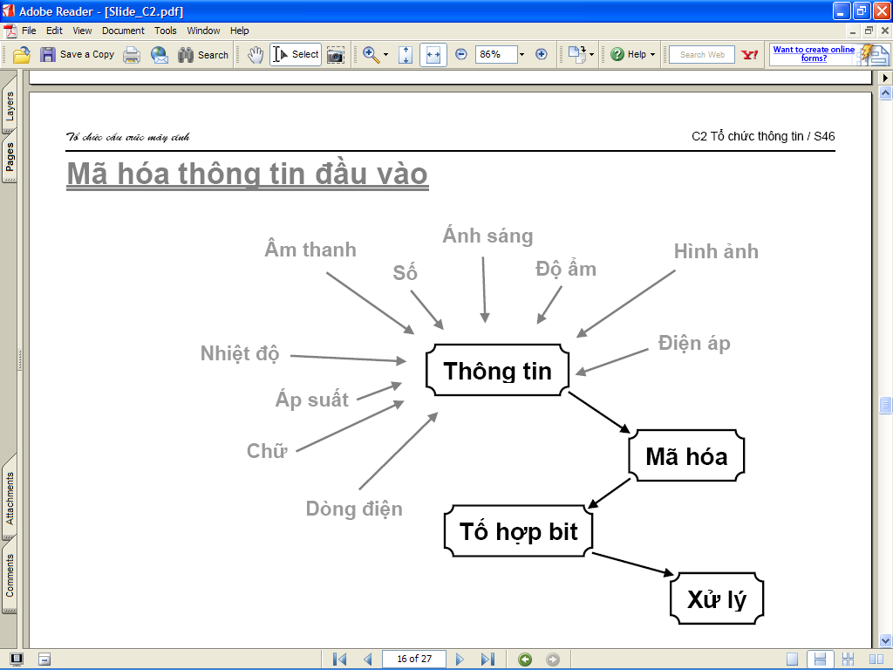
Mã hóa thông tin đầu vào

Slide 19
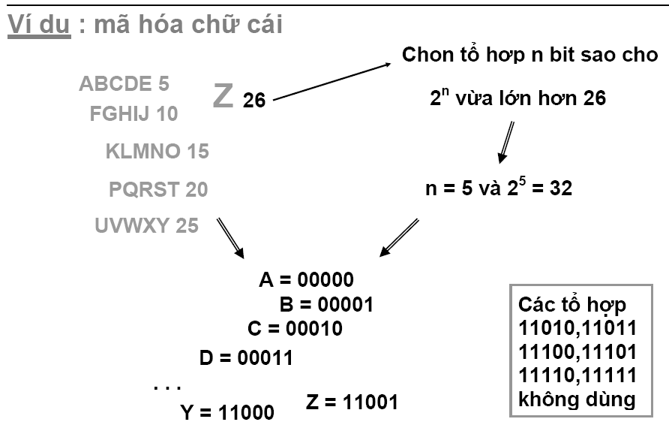
Mã hóa thông tin đầu vào

Slide 20
Thứ tự lưu trữ các byte của dữ liệu
Bộ nhớ chính thường được tổ chức theo byte
Độ dài từ dữ liệu có thể chiếm từ một đến nhiều byte
⇒ cần phải biết thứ tự lưu trữ các byte trong bộ nhớ chính với các dữ liệu nhiều byte.

Slide 21
Thứ tự lưu trữ các byte của dữ liệu
Có 2 cách lưu trữ:
Lưu trữ đầu nhỏ (Little-endian): Byte thấp được lưu trữ ở ngăn nhớ có địa chỉ nhỏ hơn, byte cao được lưu trữ ở ngăn nhớ có địa chỉ lớn hơn.
Lưu trữ đầu to (Big-endian): Byte cao được lưu trữ ở ngăn nhớ có địa chỉ nhỏ hơn, byte thấp được lưu trữ ở ngăn nhớ có địa chỉ lớn hơn.
Intel 80x86 và các Pentium ⇒ Little-endian
Motorola 680x0 và các bộ xử lý RISC ⇒ Big-endian
Power PC và Itanium ⇒ cả hai

Slide 22
3 Biểu diễn số nguyên
Có hai loại số nguyên:
Số nguyên không dấu (Unsigned Integer)
Số nguyên có dấu (Signed Integer)
Biểu diễn số nguyên không dấu
- Dùng n bit biểu diễn số nguyên không dấu A:
a_{n-1}a_{n-2}…..a₂a₁a₀
Giá trị của A được tính như sau:
Dải biểu diễn của A: 0 -:- 2^{n-1}
Số 8 bit có giá trị : 0 ÷ 255
Số 16 bit có giá trị : 0 ÷ 65 535
Số 32 bit có giá trị : 0 ÷ 4 294 967 295

Slide 23
Biểu diễn số nguyên không dấu n=8 bit
Biểu diễn được các giá trị từ 0 đến 255
0000 0000 = 0 Chú ý:
0000 0001 = 1 1111 1111
0000 0010 = 2 + 0000 0001
0000 0011 = 3 1 0000 0000
… Vậy: 255 + 1 = 0?
1111 1111 = 255 → do tràn nhớ ra ngoài

Slide 24
Biểu diễn số nguyên có dấu
Số bù một và Số bù hai
Giả sử A là một số nhị phân, ta có:
Số bù một của A nhận được bằng cách đảo giá trị các bit của A
(Số bù hai của A) = (Số bù một của A) + 1
Ví dụ: với n= 8 bit
Giả sử có A = 0010 0101
Số bù một của A = 1101 1010
+ 1
Số bù hai của A = 1101 1011
Vì A + (Số bù hai của A) = 0
→ dùng số bù hai để biểu diễn cho số âm

Slide 25
Biểu diễn số nguyên có dấu
Biểu diễn số nguyên có dấu bằng mã bù hai
Dùng n bit biểu diễn số nguyên có dấu A:
a_{n-1}a_{n-2}…a₂a₁a₀
Qui ước: chọn bit có trọng số cao nhất (MSB) làm bit dấu
Với A là số dương: bit a_{n-1} = 0, các bit còn lại biểu diễn độ lớn như số không dấu
Với A là số âm: được biểu diễn bằng số bù hai của số dương tương ứng, vì vậy bit a_{n-1} = 1

Slide 26
Biểu diễn số nguyên có dấu
Dạng tổng quát của số nguyên A:
a_{n-1}a_{n-2}…a₂a₁a₀
Giá trị của A được xác định như sau:
Dải biểu diễn: -2^{n-1} ÷ 2^{n-1}-1
Số 8 bit có dấu có giá trị : -128 ÷ +127
Số 16 bit có dấu có giá trị : -32768 ÷ +32767

Slide 27
Biểu diễn số nguyên có dấu n = 8 bit
Biểu diễn được các giá trị từ -128 đến +127
0000 0000 = 0
0000 0001 = +1
0000 0010 = +2 Chú ý:
0000 0011 = +3 +127 + 1 = -128
… -128 - 1 = +127
0111 1111 = +127 → do tràn xảy ra
1000 0000 = - 128
1000 0001 = - 127
…
1111 1110 = -2
1111 1111 = -1

Slide 28
Biểu diễn số nguyên có dấu
Chuyển đổi từ byte thành word
Đối với số dương:
+19 = 0001 0011 (8 bit)
+19 = 0000 0000 0001 0011 (16 bit)
thêm 8 bit 0 bên trái
Đối với số âm:
- 19 = 1110 1101 (8 bit)
- 19 = 1111 1111 1110 1101 (16 bit)
thêm 8 bit 1 bên trái
Với n=32 bit: biểu diễn từ -2³¹ đến 2³¹-1
Với n=64 bit: biểu diễn từ -2⁶³ đến 2⁶³-1

Slide 29
Biểu diễn số nguyên theo mã BCD Binary Coded Decimal Code
Số BCD được dùng để tính toán trên số thập phân trong hệ nhị phân.
Số BCD là số viết theo hệ 16 nhưng giá trị tính theo hệ 10.

Slide 30
Biểu diễn số nguyên theo mã BCD Binary Coded Decimal Code
Số 12_{BCD} được viết trong hệ 2 là 0001 0010 nhưng có giá trị là 12 thay vì 18 (12₁₆= 18₁₀).
Dùng 4 bit để mã hoá cho các chữ số thập phân từ 0 đến 9
0 → 0000 3 → 0011 6 → 0110 9 → 1001
1 → 0001 4 → 0100 7 → 0111
2 → 0010 5 → 0101 8 → 1000
Có 6 tổ hợp không sử dụng:
1010, 1011, 1100, 1101, 1110, 1111

Slide 31
Thực hiện các phép toán số học với số nguyên
Phép cộng
Phép đảo dấu
Phép đảo dấu trong máy tính thực chất là lấy bù 2
Phép trừ
Nhân số nguyên
không dấu
có dấu
Thuật toán nhân nhanh Booth
Chia số nguyên
không dấu
có dấu

Slide 32
Số dấu chấm động
Số chấm động (floating point) dùng để tính toán trên số thực.
một số thực X được biểu diễn theo kiểu số dấu chấm động như sau:
X = ± m * B^{±e}
m là phần định trị (Mantissa),
B là cơ số (base),
e là phần mũ (Exponent).
m (mantissa) quyết định độ chính xác
B (base)
e (exponent) quyết định độ lớn/nhỏ

Slide 33
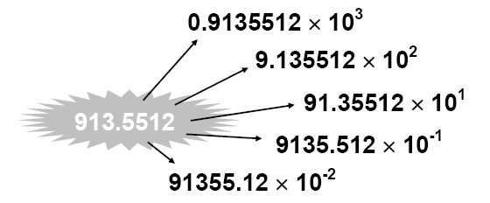
Số dấu chấm động
Một giá trị có thể biểu diễn dưới nhiều dạng
Khó xử lý
Cần chuẩn hóa

Slide 34
Số chấm động theo chuẩn IEEE 754
Cơ số 2
Có 2 dạng
Chính xác đơn
32 bit, độ lệch mũ (bias) 127
Công thức tính giá trị X = (-1)^{S} x 1.m x 2^{e-127}
Chính xác kép
64 bit, độ lệch mũ (bias) 1023
Công thức tính giá trị X = (-1)^{S} x 1.m x 2e-1023

Slide 35
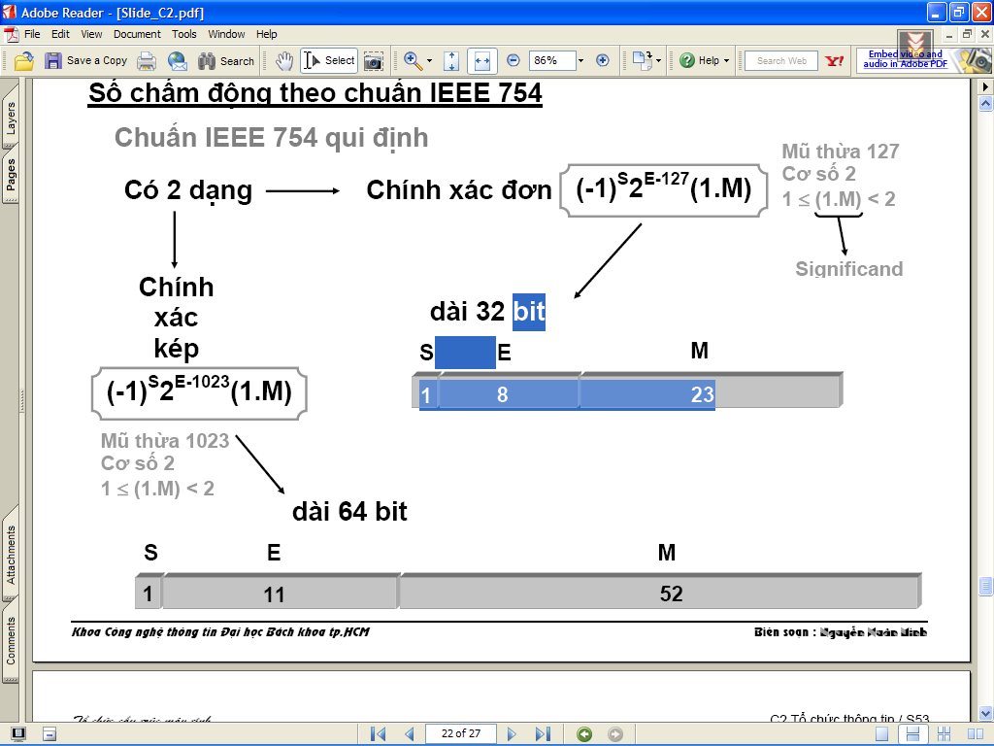
Số chấm động theo chuẩn IEEE 754

Slide 36
Các quy ước đặc biệt
Các bit của e bằng 0, các bit của m bằng 0, thì X= ± 0
x000 0000 0000 0000 0000 0000 0000 0000 → X= ± 0
Các bit của e bằng 1, các bit của m bằng 0, thì X= ± ∞
x111 1111 1000 0000 0000 0000 0000 0000 􀃆 X= ± ∞
Các bit của e bằng 1, còn m có ít nhất 1 bit bằng 1, thì nó không biểu diễn cho số nào cả (NaN – not a number)

Slide 37
Biểu diễn ký tự
Bộ mã ASCII (American Standard Code for Information Interchange)
Do ANSI (American National Standard Institute) thiết kế
Bộ mã 8 bit có thể mã hóa được 28 =256 ký tự, có mã từ: 0016 ÷ FF16 , trong đó:
128 ký tự chuẩn, có mã từ 0016 ÷ 7F16
128 ký tự mở rộng, có mã từ 8016 ÷ FF16
Bộ mã Unicode

Slide 38
Bộ mã hợp nhất Unicode
Do các hãng máy tính hàng đầu thiết kế
Bộ mã 16-bit
Bộ mã đa ngôn ngữ
Có hỗ trợ các ký tự tiếng Việt

Slide 39
Bai tập
Hãy đổi các số thập phân sau đây ra hệ nhị phân 5, 9, 17, 27
3. Hãy đổi các số nhị phận sau đây ra hệ thập phân:
11, 111, 1001, 1101, 1011
4. Đổi các số nhị phân sau đây ra hệ 16
11001110101
1010111000101
1111011101
5. Đổi các số hệ 16 ra hệ nhị phân
3F8, 35AF, A45

Slide 40
Bai tập
1. Đổi các số thập phân sau sang các hệ nhị phân, thâp lục phân:
a) N10=75; b) N10 = 157;
c) N10 = 1976; d) N10 = 2711;
2. Đổi các số nhị phân sau sang hệ thập phân:
N2 = 1011010;
b) N2 = 111000111;
c) N2 = 100001111;
d) N2 = 101010101;

Slide 41
Bai tập
Thực hiện phép tính hai số hệ 16 sau:
a) 13E16 + 2FD16.
b) 3B916 + 7A316.
c) 9B516 + 6D816.
2. Tính hiệu 2 số và kiểm tra lại dưới dạng thâp phân
a) 11 0101 – 10 0101
b) 1001 0110 - 10 0110
3) Hãy chuyển đổi các số nhị phân 1 byte sau đây ra số thập phân:
0101 01100 , 0101 1110 , 0101 1100 , 0111 0111 , 0101 1110 , 0101 1001.

Slide 42
Bai tập
1. Hãy chuyển đổi các số nhị phân 1 byte sau đây ra số thập lục phân:
0101 01100 , 0101 1110 , 0101 1100 , 0111 0111 , 0101 1110 , 0101 1001
2. Sử dụng thuật toán dời bít của Booth thực hiện các phép nhân sau đây a) 11*12 ; b) 12*14 ; c) 9*12 ; d) 12*11

